Slide 1
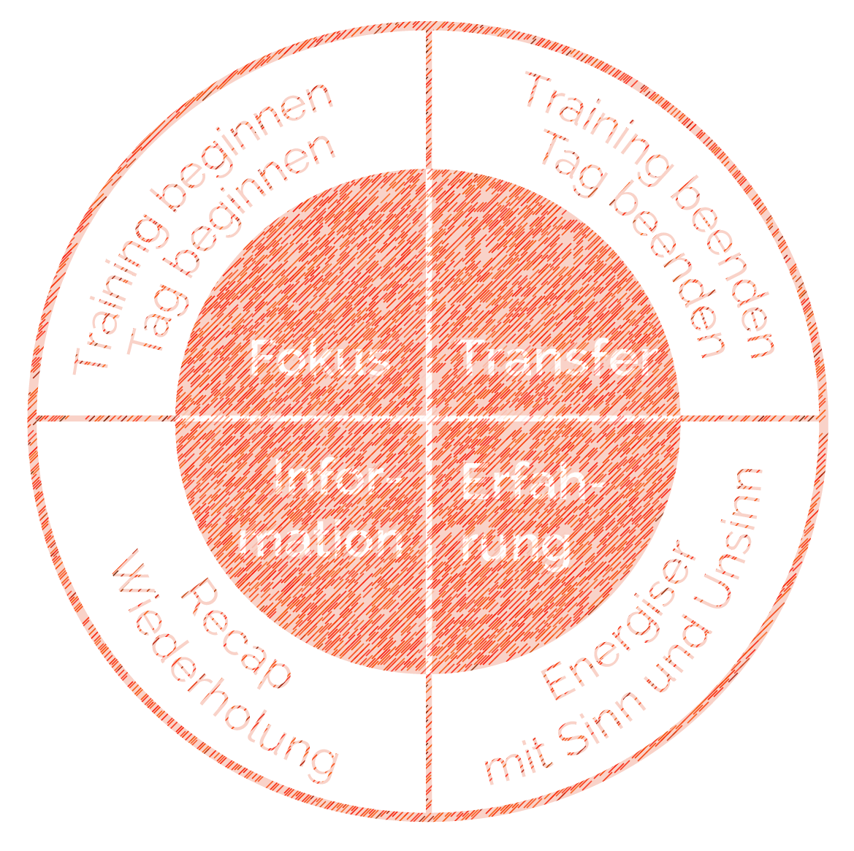

Der Navigator

Slide 2

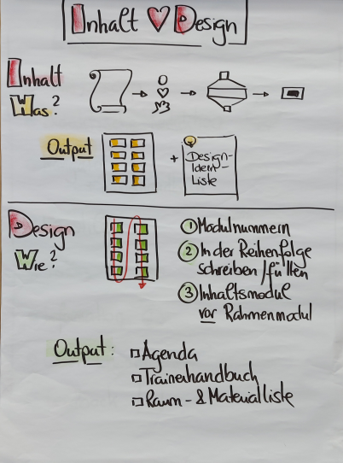
Inhalt Design

Slide 3
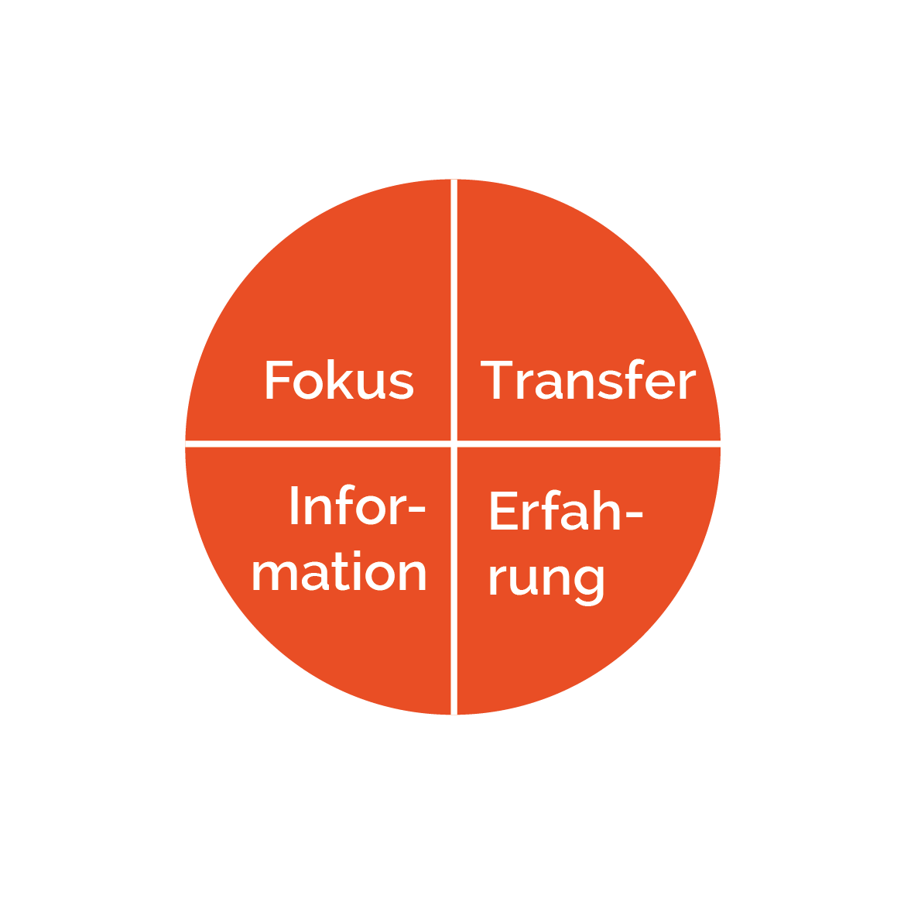
Navigator – das Modul

Slide 4
Navigator – das Modul
  Transfer Zukunft
  Rahmen setzen
  Anwendung demonstrieren
  Transfer Hier & Jetzt
  Übung reflektieren
  Übung durchführen
  Sinn aufbauen
  Information präsentieren
Notes:
Einzelarbeit!
Alle schauen hin und TN werden einzeln aufgerufen, was wohin gehört
Anna: Linien Zeichnen

Slide 5
Navigator – das Modul
  Rahmen setzen
  Transfer Zukunft
  Sinn aufbauen
  Transfer Hier & Jetzt
  Information präsentieren
  Übung reflektieren
  Anwendung demonstrieren
  Übung durchführen

Slide 6
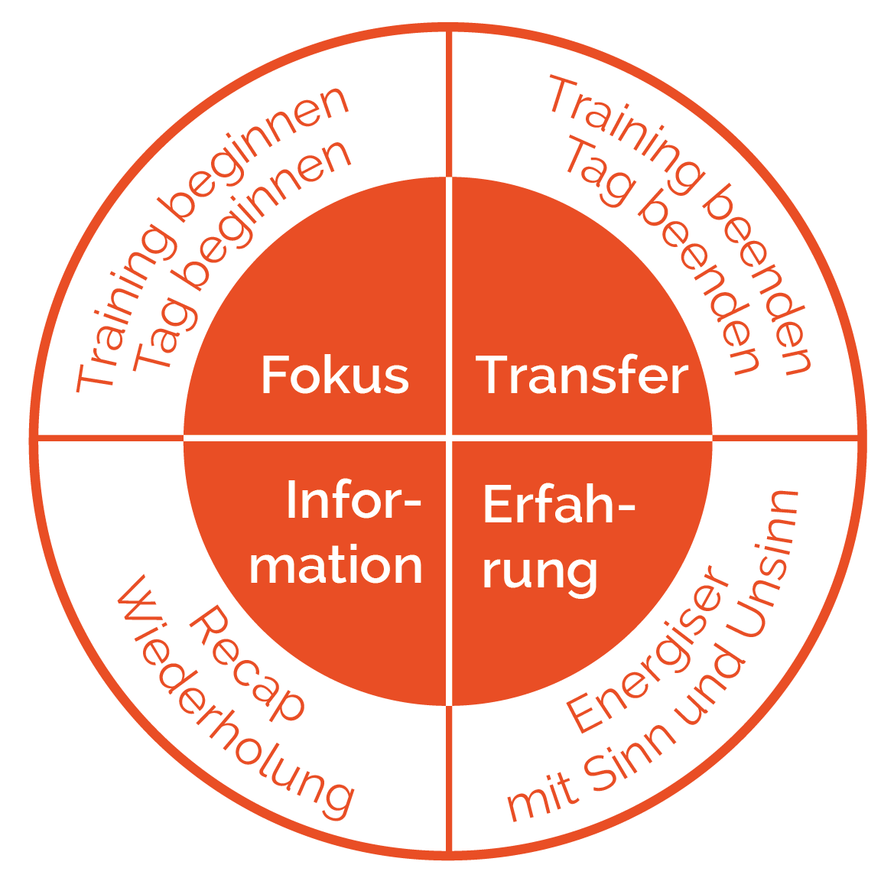
Navigator

Slide 7
Präsenz - 2 Tages Training
  Training beginnen
  Tag beginnen
  Recap
  Modul
  Modul
  Modul
  Modul
  Energiser
  Energiser
  Modul
  Modul
  Modul
  Modul
  Tag beenden
  Training beenden

Slide 8
Navigator – Zeitverteilung
8
Notes:
Schätzfrage

Slide 9
Modul – Zeitverteilung
  Fokus
  Information
  Erfahrung
  Transfer
  Info
  De-mo
  Erfahrung
  Fokus (intensiv)
  Info
  De-mo
  Erfahrung
  Info & Erfahrung durch TN
  (Trainer als Lernbegleiter)
9
Notes:
Beispiele
Etwas kurzes zum Anwärmen (Bild, Minivideo, ein Zitat). Aha erzeugen. Dann info und Demo.
Beispiel: Stakeholderanalyse: Story erzählen (erfolgreich, nicht erfolgreich) , Stakeholderanalyse erklären, Demo mit dem Beispiel Heiraten, TN üben am eigenen Projekt, Schatzkistenblatt
2) Stühle Kippeln (TN machen eine Übung), Inhalte werden aus dem intensiven Erleben der Tn erarbeitet (und ev ergänzt), Demo, Arbeiten am eigenen Projekt
[und das erarbeiten kann etwas aus dem Lean Management sein oder Moderationstechnik oder Führung)
3) Statistikbeispiel
Bild der Challenger die explodiert, dann Statistik Stück für Stück erarbeiten lassen, Erfahrung ist integriert.

Slide 10
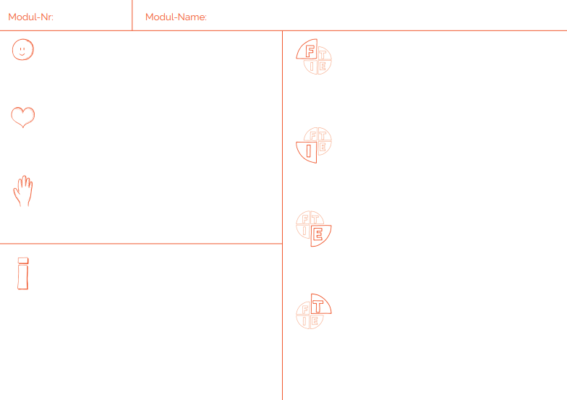
Modulkarte
  Lernziele pro Modul
  Wie?
  Was ?

Slide 11
Modulkarte
Feedback geben und nehmen
Kennen der Rollen im Feedbackgespräch
Kennen die 4 Schritte des Feedbackgesprächs
Feedback dient der Verbesserung der Arbeitsleistung
Können ein Feedbackgespräch vorbereiten
Können Feedback geben
Rollen im Feedbackgespräch
Aufgaben des Feedbackgebers
Aufgaben des Feedbacknehmers
4 Schritte des Feedbacks
Vorbereitung des Gesprächs
Reflexion des Gesprächs
Notes:
Send „I“ messages
Perception instead of interpretation
Describe concrete behaviours
Offer alternatives if any

Slide 12
Modulkarte
Feedback geben und nehmen
Kennen der Rollen im Feedbackgespräch
Kennen die 4 Schritte des Feedbackgesprächs
Feedback dient der Verbesserung der Arbeitsleistung
Können ein Feedbackgespräch vorbereiten
Können Feedback geben
2 kurze Filme: ein schlechtes Gespräch (mit Beobachtungs-aufgabe) und ein gutes Gespräch
Rollen im Feedbackgespräch
Aufgaben des Feedbackgebers
Aufgaben des Feedbacknehmers
4 Schritte des Feedbacks
Vorbereitung des Gesprächs
Reflexion des Gesprächs
Notes:
Send „I“ messages
Perception instead of interpretation
Describe concrete behaviours
Offer alternatives if any

Slide 13
Modulkarte
Feedback geben und nehmen
Kennen der Rollen im Feedbackgespräch
Kennen die 4 Schritte des Feedbackgesprächs
Feedback dient der Verbesserung der Arbeitsleistung
Können ein Feedbackgespräch vorbereiten
Können Feedback geben
2 kurze Filme: ein schlechtes Gespräch (mit Beobachtungs-aufgabe) und ein gutes Gespräch
Präsentation mit Flipchart (Rollen, Aufgaben, 4 Schritte)
Demonstration eines Gesprächs mit Co-Trainer oder TN
Präsentation Vorbereitung mit Handouts
Rollen im Feedbackgespräch
Aufgaben des Feedbackgebers
Aufgaben des Feedbacknehmers
4 Schritte des Feedbacks
Vorbereitung des Gesprächs
Reflexion des Gesprächs
Notes:
Send „I“ messages
Perception instead of interpretation
Describe concrete behaviours
Offer alternatives if any

Slide 14


Modulkarte
Feedback geben und nehmen
Kennen der Rollen im Feedbackgespräch
Kennen die 4 Schritte des Feedbackgesprächs
Feedback dient der Verbesserung der Arbeitsleistung
Können ein Feedbackgespräch vorbereiten
Können Feedback geben
2 kurze Filme: ein schlechtes Gespräch (mit Beobachtungs-aufgabe) und ein gutes Gespräch
Präsentation mit Flipchart (Rollen, Aufgaben, 4 Schritte)
Demonstration eines Gesprächs mit Co-Trainer oder TN
Präsentation Vorbereitung mit Handouts
Jeder TN sucht sich eine Person, die FB bekommen soll
Vorbereitung auf Handout
Durchführung in 3er-Teams
Reflexion der Gespräche in der Kleingruppe, dann im Plenum
Rollen im Feedbackgespräch
Aufgaben des Feedbackgebers
Aufgaben des Feedbacknehmers
4 Schritte des Feedbacks
Vorbereitung des Gesprächs
Reflexion des Gesprächs
Notes:
Send „I“ messages
Perception instead of interpretation
Describe concrete behaviours
Offer alternatives if any

Slide 15
Modulkarte
Feedback geben und nehmen
Kennen der Rollen im Feedbackgespräch
Kennen die 4 Schritte des Feedbackgesprächs
Feedback dient der Verbesserung der Arbeitsleistung
Können ein Feedbackgespräch vorbereiten
Können Feedback geben
2 kurze Filme: ein schlechtes Gespräch (mit Beobachtungs-aufgabe) und ein gutes Gespräch
Präsentation mit Flipchart (Rollen, Aufgaben, 4 Schritte)
Demonstration eines Gesprächs mit Co-Trainer oder TN
Präsentation Vorbereitung mit Handouts
Jeder TN sucht sich eine Person, die FB bekommen soll
Vorbereitung auf Handout
Durchführung in 3er-Teams
Reflexion der Gespräche in der Kleingruppe, dann im Plenum
Plane: Wem willst wann du Feedback geben. Wann wirst du dich vorbereiten? Mit wem das Ergebnis besprechen?
Rollen im Feedbackgespräch
Aufgaben des Feedbackgebers
Aufgaben des Feedbacknehmers
4 Schritte des Feedbacks
Vorbereitung des Gesprächs
Reflexion des Gesprächs
Notes:
Send „I“ messages
Perception instead of interpretation
Describe concrete behaviours
Offer alternatives if any

Slide 16
Inhalt liebt Design

Slide 17

Thema:

Slide 18


